Slide 1
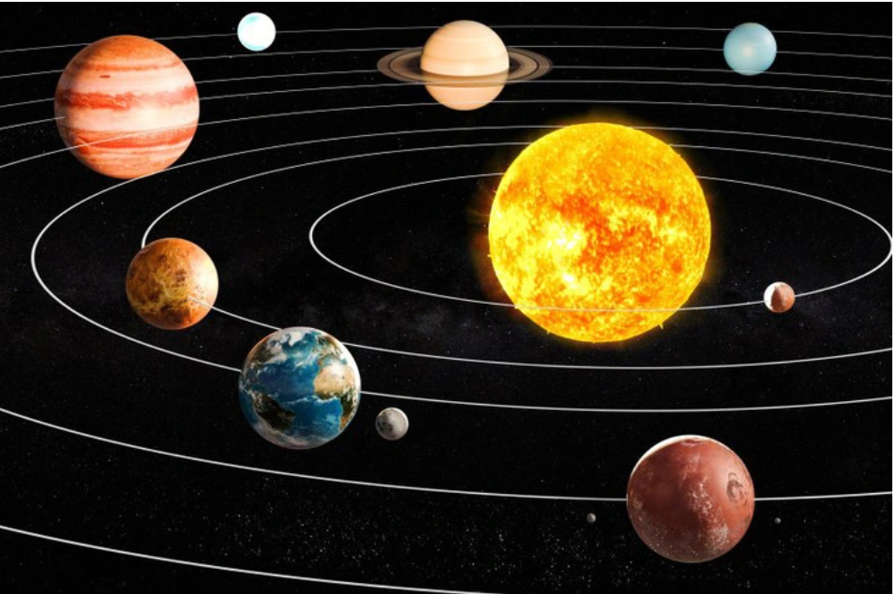
Bài 3: THẾ HẤP DẪN VÀ THẾ NĂNG HẤP DẪN

Slide 2
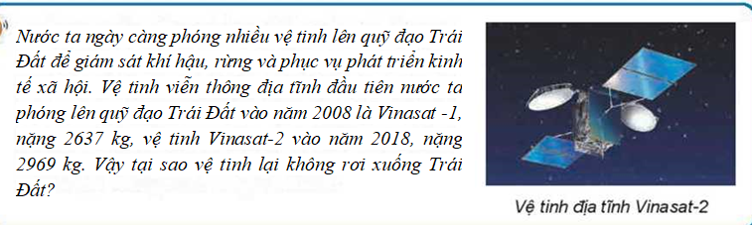
Khởi động

Slide 3
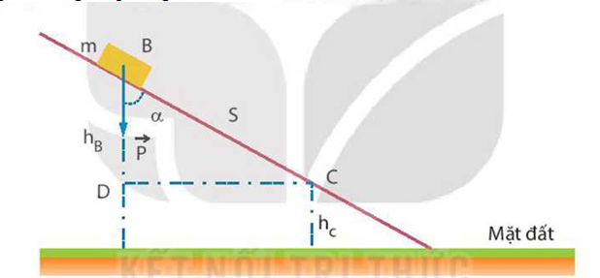

I. Công của trọng lực
Công của trọng lực làm dịch chuyển vật có khối lượng m từ B tới C là
Khi điểm đầu và điểm cuối của vật ở cùng độ cao thì công của trọng lực bằng 0.
Kết luận:
+ Công của trọng lực không phụ thuộc vào đoạn đường dịch chuyển mà chỉ phụ thuộc vào độ cao của điểm đầu và độ cao của điểm cuối.
+ Trọng lực là lực thế
+ Trường của trọng lực là trường thế

Slide 4
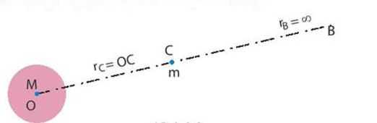

II. Thế năng hấp dẫn
+ Công làm dịch chuyển vật có khối lượng m từ điểm C đến điểm B trong trường hấp dẫn gọi là thế năng hấp dẫn của vật có khối lượng m trong trường hấp dẫn do vật có khối lượng m gây ra tại điểm C.
+ Thế năng hấp dẫn đặc trưng cho năng lượng tương tác hấp dẫn giữa vật có khói lượng M và vật khối lượng m.
Ta có
Thế năng hấp dẫn tại điểm C trong trường hấp dẫn do vật có khối lượng M sinh ra là công cần thực hiện để dịch chuyển một vật có khối lượng m từ điểm đó ra xa vô cùng.
G là hằng số hấp dẫn và ra là khoảng cách giữa hai vật.

Slide 5



III. Thế hấp dẫn
Đại lượng không phụ thuộc vào vật có khối lượng m, chỉ phụ thuộc vào vị trí của các điểm trong trường hấp dẫn và khối lượng vật sinh ra trường hấp dẫn, gọi là thế hấp dẫn, kí hiệu:
Đơn vị: J/kg
Thế hấp dẫn tại một điểm bất kì trong trường hấp dẫn của một vật có khối lượng M gây ra là đại lượng đặc trưng cho khả năng tạo ra thế năng hấp dẫn cho các vật khác đặt tại điểm đó. Thế năng hấp dẫn của vật có khối lượng m đặt tại một điểm trong trường hấp dẫn được xác định là:

Slide 6
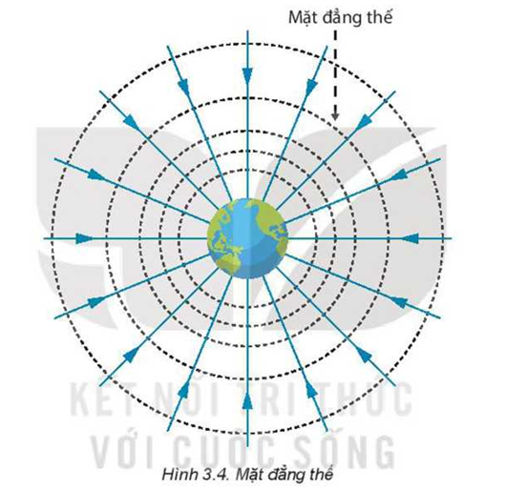

Slide 7
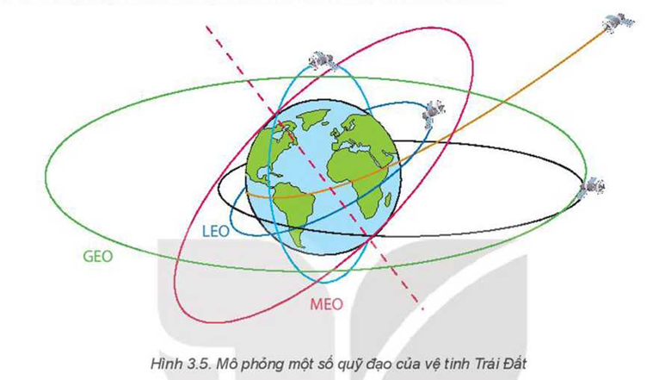
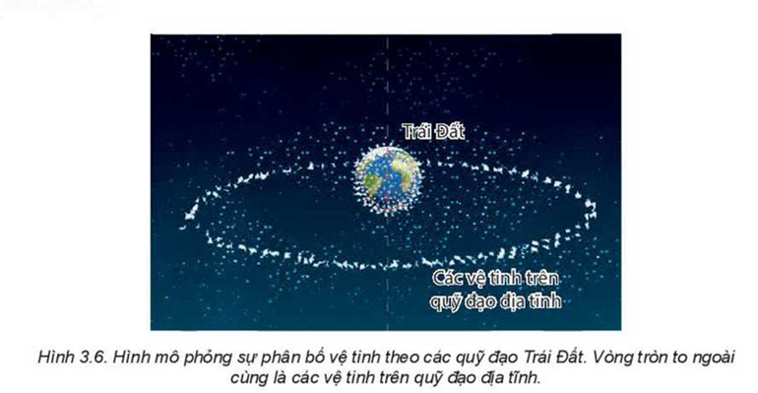
IV. Chuyển động của vệ tinh 1. Vệ tinh địa tĩnh
Các vệ tinh của Trái Đất không chuyển động theo quỹ đạo bất kì mà theo quỹ đạo xác định, tùy thuộc vào chức năng của chúng mà độ cao so với mặt đất sẽ khác nhau.
Mỗi vệ tinh có một mục đích sử dụng khác nhau, có vệ tinh dùng trong thông tin liên lạc, có vệ tinh dùng để quan sát Trái Đất, vệ tinh phục vụ định vị GPS,…

Slide 8
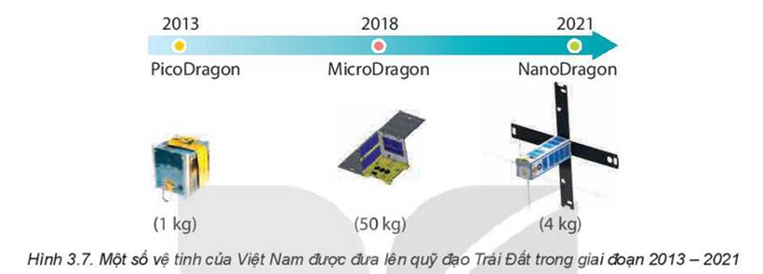

Slide 9
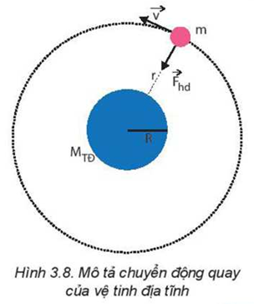
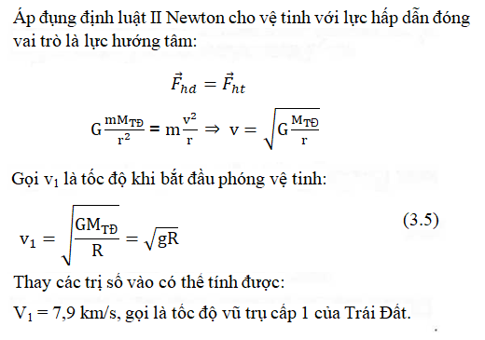
IV. Chuyển động của vệ tinh 2. Tốc độ vũ trụ cấp 1
Tốc độ vũ trụ cấp 1 là tốc độ một vật cần có để nó chuyển động theo quỹ đạo tròn gần bề mặt của một hành tinh mà không bị rơi bởi lực hấp dẫn của hành tinh đó.

Slide 10
